Slide 1
Online vzdělávání: od designu k praxi
Michal Černý, KISK
2021

Slide 2
Co je to zač?
Cílem kurzu je nabídnout studentům základní vhled do edTechu: od úvodní teorie po zkušenost práce s vybranými nástroji
Primárně je určený pro studenty přecházející z bakalářského stupně na magisterský z jiného oboru jenž je ISK v Brně
Ale: pracujeme s mixem lidí, očekávání a možností…

Slide 3
Osnova Kurzu (pozor, může se měnit!)
Organizační informace
15 00-16:10 Úvod, hybridní výuka, úvod do designového procesu online vzdělávání na konkrétních příkladech
16:30-17:30 Pedagogické uvedení, k čemu je online vzdělávání
17:45-18:45 Práce s vybranými nástroji (http://bit.ly/kisk2018) – tvorba komiksu, reflexe prvního dne
15:00- 15:30 Analýza kurzů, nástrojů, tvorba vzdělávacích objektů – výběr
15:45-17:15 Práce s vybranými nástroji II (http://bit.ly/kisk2018) – chatbot jako vzdělávací objekt
17:30 – 18:45 Tvorba otázek a úloh, pedagogická evaluace, jak online zkoušet, …
11:00-12:00 Architektura vzdělávacího prostoru, webová a informační architektura
13:00-14:00 Vybrané pedagogické a didaktické otázky a problémy
14:20-16:20 Prostředí pro tvorbu kurzů (a zkuste si to!)
16:20-17:45 Tvorba vlastního kurzu
18:00-19:00 Presentace projektů, reflexe kurzu

Slide 4
Podmínky ukončení
Účast aktivní na všech blocích výuky
Hotový „mikrokurz“ (DVZ) a jeho presentace:
Vzdělávací objekt, co něco konkrétního naučí
Nahrání do Teams
Diskuse nad obsahem v Teams – zpětná vazba alespoň ke 3 dalším úkolům
Společná reflexe

Slide 5
Čtecí okénko
Picciano, A. G. (2016). Online education policy and practice: The past, present, and future of the digital university.
Juwah, C. (Ed.). (2006). Interactions in online education: Implications for theory and practice.
Kurubacak, G., & Yuzer, T. V. (Eds.). (2010). Handbook of Research on Transformative Online Education and Liberation: Models for Social Equality: Models for Social Equality.
Lai, F., Lehman, J. (Eds.) (2017) Learning and Knowledge Analytics in Open Education.
Šeďová, K., Švaříček, R., & Šalamounová, Z. (2012). Komunikace ve školní třídě.
Průcha, J. (2017) Moderní pedagogika.
Bouchrika, I., Harrati, N., & Vu, P. (Eds.). (2018). Learner Experience and Usability in Online Education.
Floridi, L. (2015). The Online Manifesto: Being Human in a Hyperconnected Era.
Johnson, M. (2008). The meaning of the body: Aesthetics of human understanding.
Švec, V. et al. (2016) Studenti učitelství mezi tacitními a explicitními znalostmi.
Floridi, L. (Ed.). (2016). The Routledge handbook of philosophy of information.
Bennett, R., & Kent, M. (Eds.). (2017). Massive Open Online Courses and Higher Education: What Went Right, what Went Wrong and where to Next?

Slide 6
Hybridní výuka
Jak pracovat s videem?
Jaký je vhodný poměr synchronní a asynchronní výuky?
Jaký pracovat s aktivizací studentů?
Jak tvořit pracovní týmy? Jak vést diskusi?
Jaké využívat technologie?
Jak pracovat se záznamem?
Je jedinou cestou převrácená třída?
Jak pracovat s potřebami jednotlivců?
Co je třeba zajistit?

Slide 7
Hybridní výuka
Kombinace online a fyzicky přítomné formy v jeden okamžik
Je nutné hledat cesty ke společnému propojení se
Důraz je kladen na aktivní práci všech
I podle studentů KISKu (a dalších) se musíme postupně odpoutat od přednášení k aktivním formám?
Mikro learning? Nano learning? Blended learning?

Slide 8
Designový proces v návrhu kurzu
3 praktické zkušenosti

Slide 9
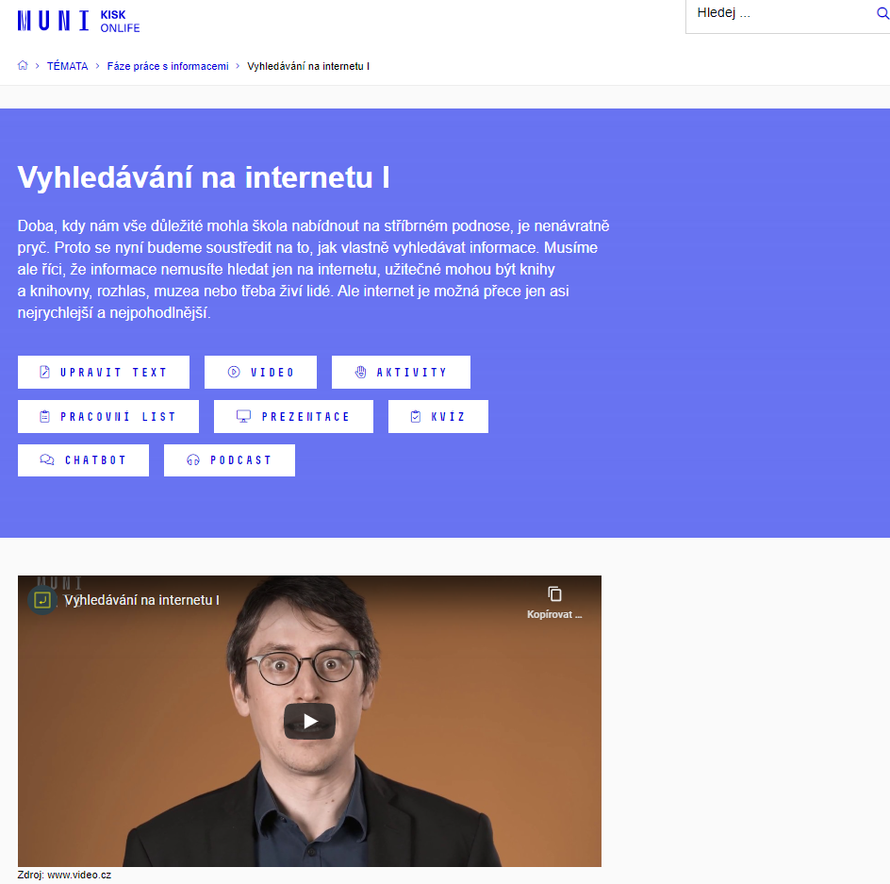
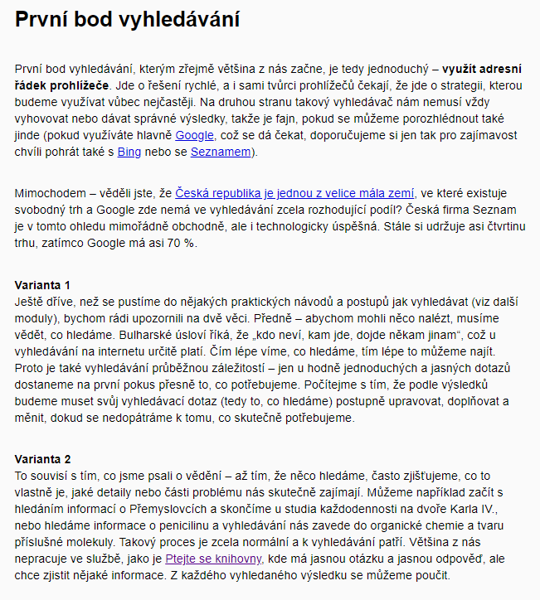
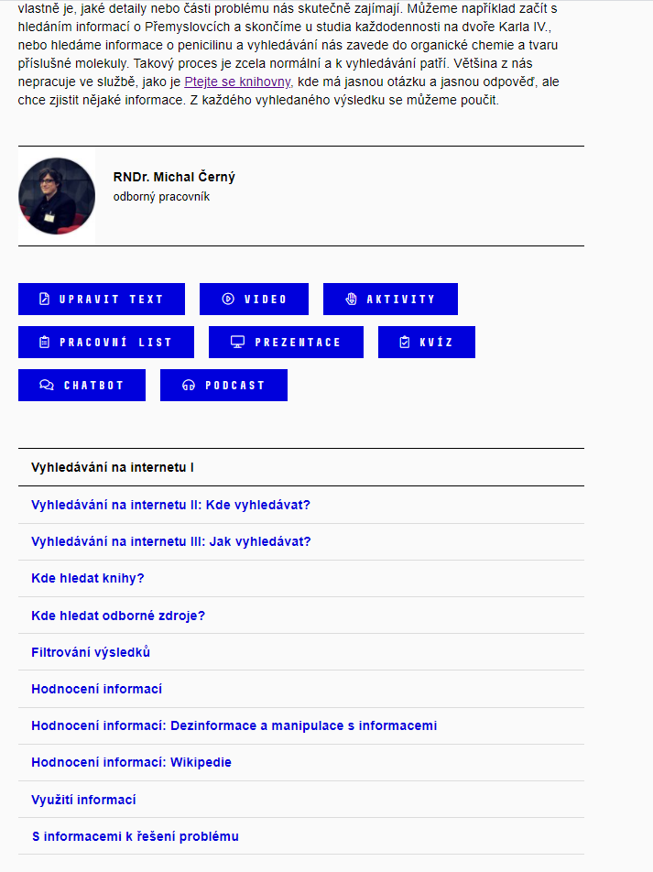
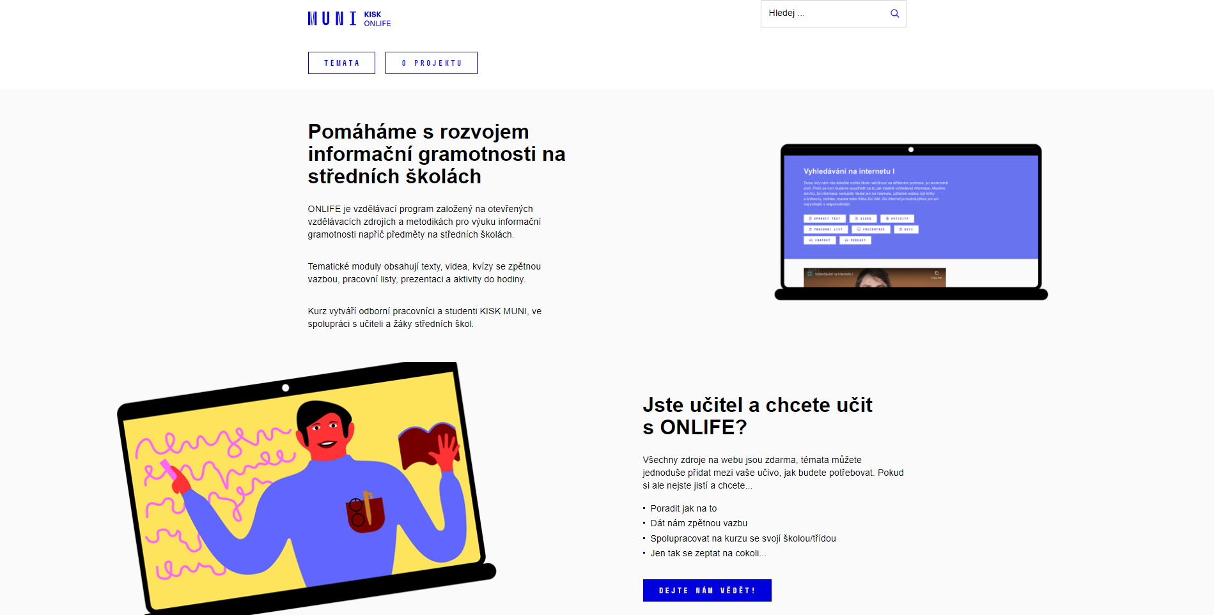
Příklad z onlife
Projekt pro rozvoj informační gramotnosti
Podpořeno z TAČR
Akcent na designový proces

Slide 10
Proces designu
Stanovení designové výzvy
Analýza vlastních prostředků a zkušeností (Umbraco, tvorba obsahu, kurátorský přístup)
Volba teoretických východisek, práce se statistikami
Výzkumy mezi učiteli (Q metodologie, polostrukturované rozhovory)
Výzkumy kurikula
Výzkumy mezi studenty (focus groups, pretesty)
Tvorba prototypu
Průběžná evaluace učiteli
Spuštění prvního prototypu
Běh
Rozhovory s učiteli, focus groups se studenty
Inovace kurzu, tvorba první „finální verze“

Slide 11
Co tvoří designový klastr
Zkušenosti a znalosti tvůrců
Projektové možnosti
Potřeby cílové skupiny (ty nejsou konstantní!)
Vnější vlivy (COVID-19)
Diskurs (není informační gramotnost, jako informační gramotnost)
Omezené zdroje – lidské, časové, technické
Měnící se prostředí
Technologické možnosti (něco umíme lépe a jednodušeji, než kdy dříve,…)

Slide 12
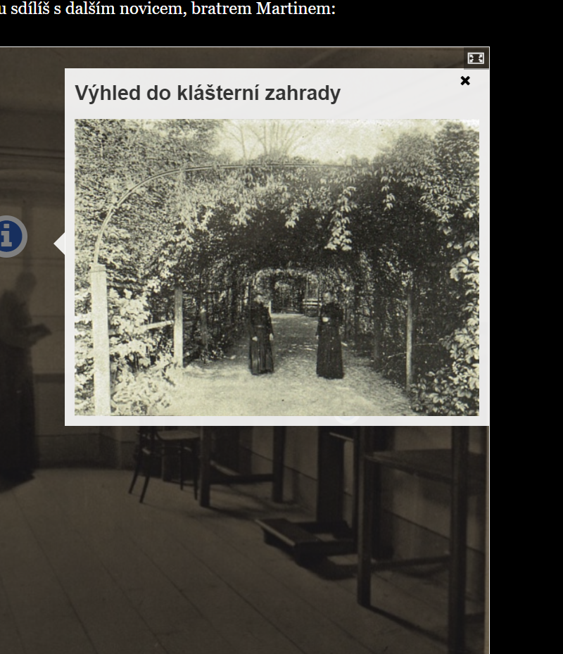
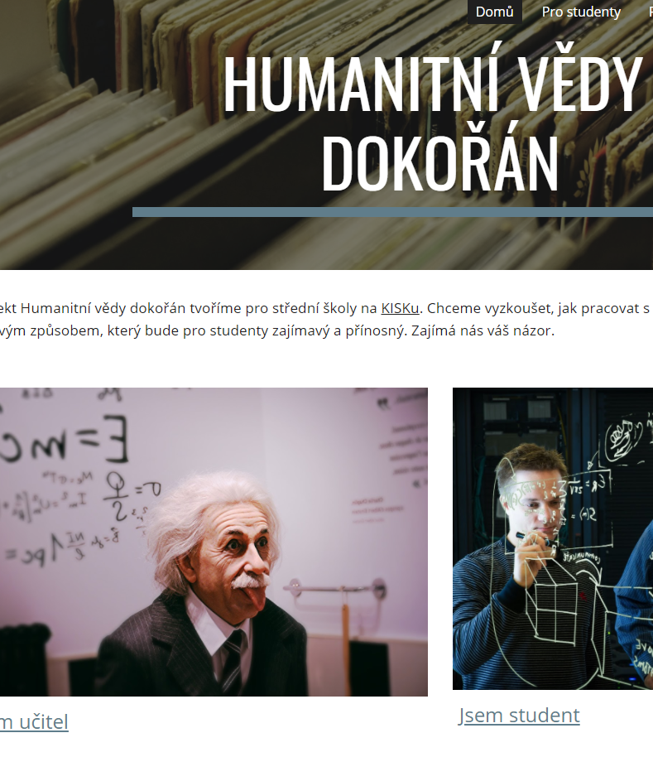
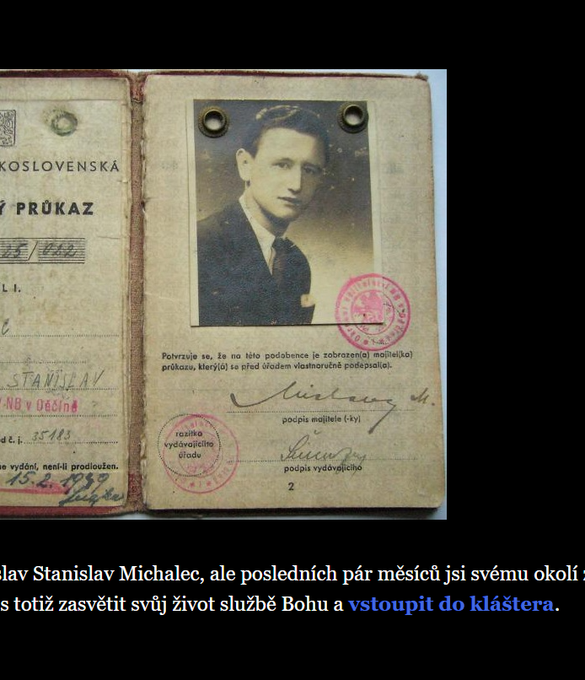
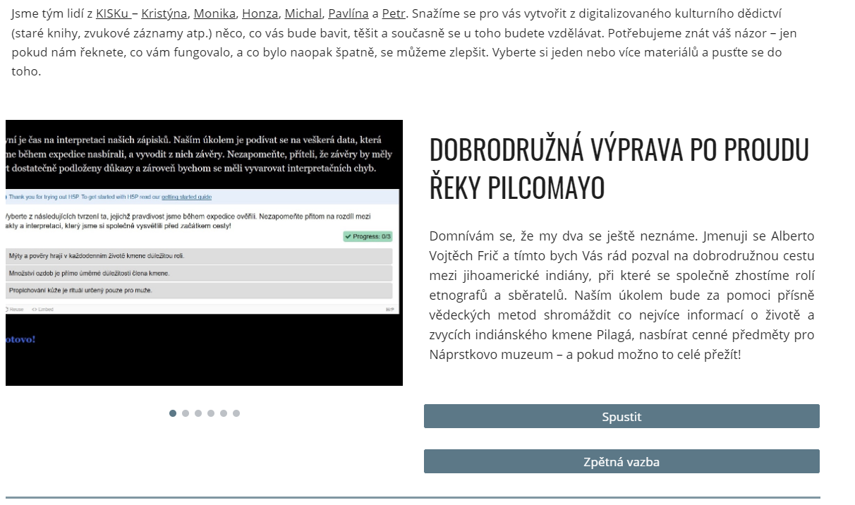
Příklad z humanitních věd dokořán
Projekt podpořený OP VVV
Cílem je práce s digitalizovaných kulturním dědictvím
Projekt je psaný jako aplikovaný výzkum kurátorství jako edukačního přístupu
Spolupráce KISK a MZK

Slide 13
Designový proces
Analýza vlastních zdrojů, návrh témat
Psaní projektu
Výzkum na školách mezi studenty a učiteli
Vznik obsahového konceptu 0.1
Analýza technických možností a nástrojů
Analýza didaktických východisek
Manažerské rozhodnutí – nelineární příběhové materiály v Twine 2.0
Vývoj prototypu
První testování a zpětná vazba od studentů (online)
Úpravy
Grafický design
Proces ověřování: 1. metodici projektu, 2. jeden až dva studenti SŠ, 3. pilotáž ve škole, 4. recenze odborníků (didaktik a technik)
Zanesení zkušenosti do vývoje dalšího objektu

Slide 14
Problémy
Unifikace x diversifikace
Online spolupráce
Technické řešení
COVID-19
Zatím málo dat z testování
Práce se stále stejnými principy – nelineární výuka, situační učení, práce s reflexí, případně tvorba a analýza miskoncepcí
Jak to udělat jinak?

Slide 15
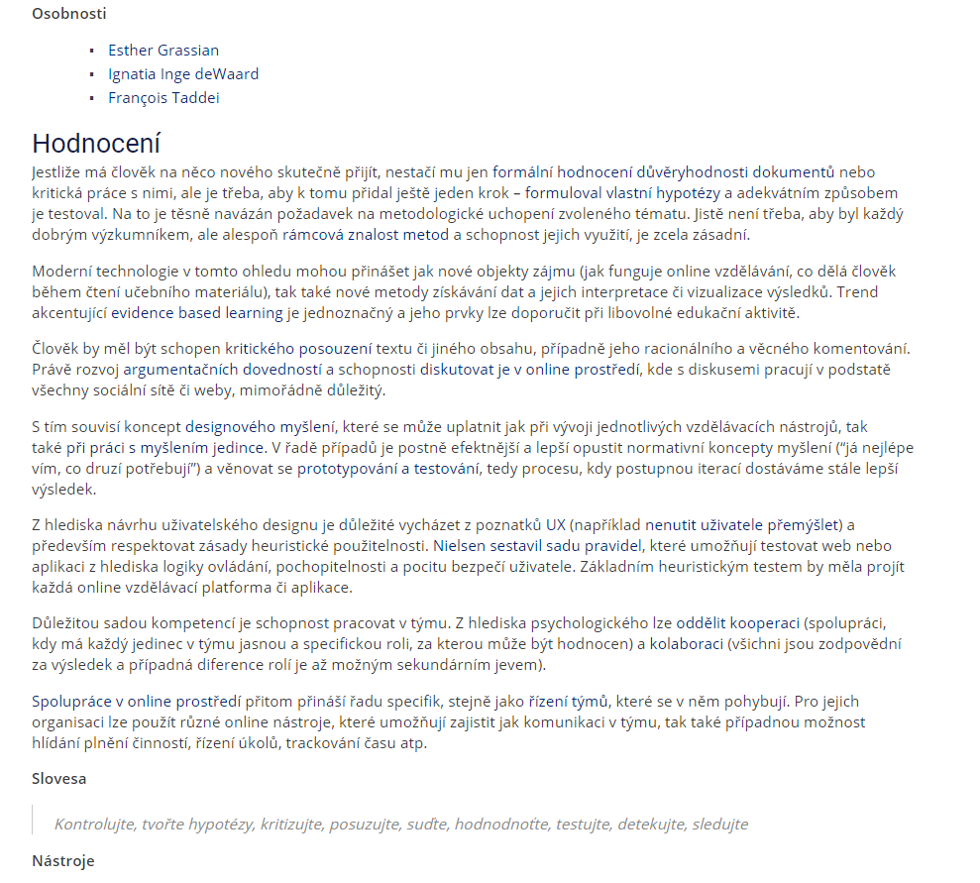
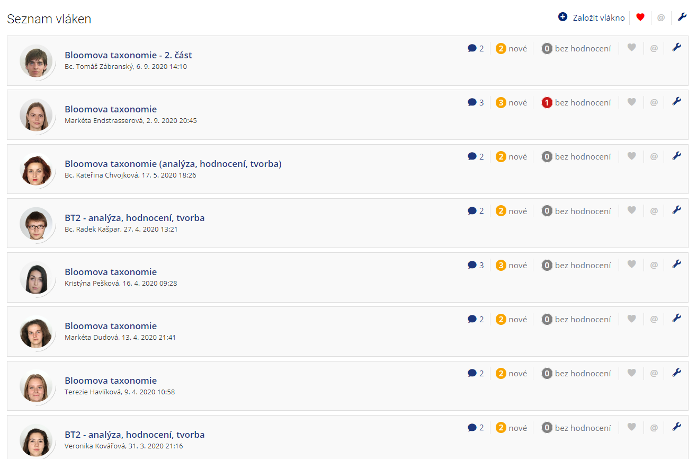
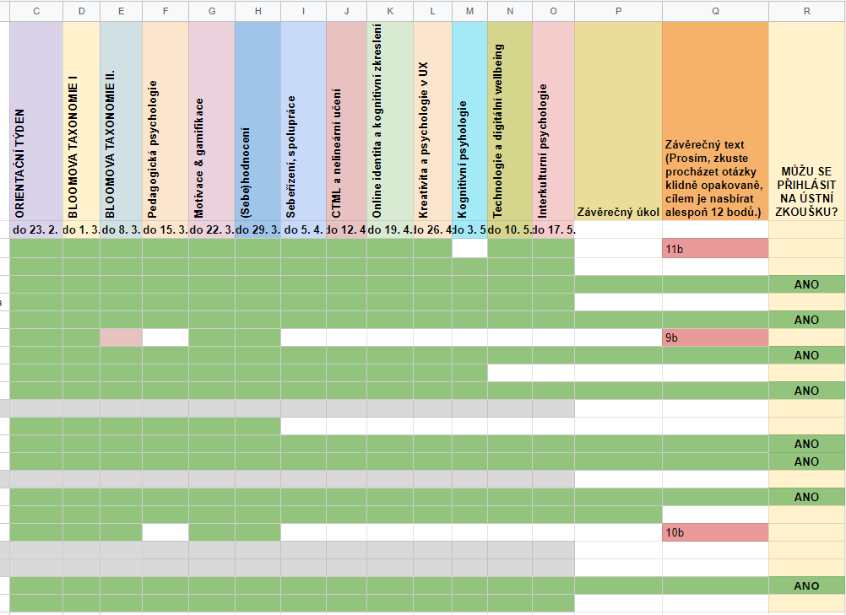
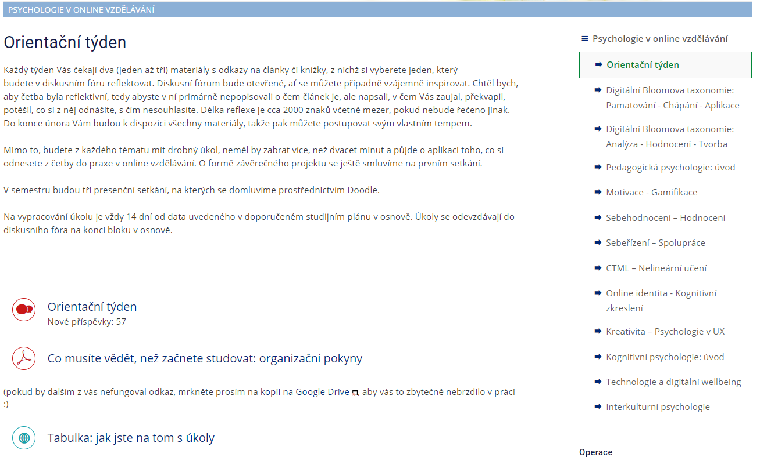
Psychologie v online vzdělávání
KISKový kurz
Bez projektového rámce
Založený na kurátorském přístupu a SOC

Slide 16
Designový proces
Analýza tématu
Identifikace výzvy, existence poptávky
Tvorba obsahu kurzu
Běh
Průběžné reflexe
Změny:
Témata (2-3)
Přidávání testu
Ukončení kurzu
Modely interakcí
Konzultace
…
Předchozí generace mění kurz pro nováčky, což má své limity

Slide 17
Souhrnné možnosti designového procesu v kurzu
Od celkového návrhu k drobným úpravám
Vždy se pracuje se sociálním a intelektuálním kapitálem tvůrců
Často je třeba se pohybovat v projektovém schématu
Vždy existuje nejistota ve vývoji
Neexistuje jedna správná či ideální cesta
Výzkumy mohou hodně pomoci, ale nemusí být vždy homogenní nebo jasné. Je dobré pracovat s postupným laděním
Klíčem je dobrá znalost teoretických východisek

Slide 18
Souhrnné možnosti designového procesu v kurzu
Velice praktický je iterativní postup
Designové metody a jejich znalost musí být spojená s designovým myšlením
Je třeba se nebát vyhazovat či škrtat (vytvoř-vyhodnoť-pouč se)
Velice praktickým postupem je vývoj minimum viable product
Je třeba chápat limity:
V představě toho, co má být vytvořeno
V tradičních mentálních modelech
V tom, že LoFi prototypy fungují velice omezeně
Někdy má smysl jít proti zdi a někdy zase ne :)

Slide 19
Úvod do pedagogiky (ne zcela tradičně)

Slide 20
Vybrané pedagogické teorie
Jaká je role učitele?
Jaká je role žáka?
Co se má zkoušet?
Jak se má motivovat?
Jak se má učit?
Jak vypadají učební materiály?

Slide 21
Behaviorismus
„Chování lze vědecky zkoumat bez odkazu na vnitřní duševní stavy“
Spojení s I. P. Pavlovem – učení jako dril (opakovaná zkušenost)
Reflex – mozek reaguje na podnět
Výuka je přímo řízena učitelem. Ten kdo ví, učí ty co neví
Nacvičení postupu podle vzoru (instruktivní přístup)
Kdybychom dokázali vhodným způsobem ovlivnit prostředí, v němž žijeme, hlavně vzdělávání, mohli bychom předem definovat chování člověka. John Broadus Watson. Behavior, 1914

Slide 22
Kognitivismus
Inspirovaný výpočetní technologií
Silný důraz na paměť a ukládání dat do paměti
Učí se opakováním
Výuka má jasný program, typicky jednotný – osnovy
Hodnocení probíhá výpočtem odchylky jednotlivce od stanoveného normálu
Klade se důraz na práci jednotlivce

Slide 23
Konstruktivismus
Pedagogický konstruktivismus vychází z prací Piageta, Vygotského, Brunera a dalších
Učení je složitým psychologickým a sociálním procesem
Člověk si již v předškolním věku vytváří vlastní obraz o světě, ostatních lidech i sobě samém
Člověk si vytváří prekoncepty a na vše nové se dívá jejich optikou.
Učení je vlastně úpravou systematickou úpravou těchto prekoncepcí
Učitelé mají žáka vést k tomu, aby nad dosavadními zkušenostmi přemýšlel a aby je organizoval, prohloubil, obohatil a rozvinul
Podporuje se samostatné objevování světa
Studenti se učí sami, učitel jim jen vytváří vhodné prostředí

Slide 24
Pragmatická pedagogika
Vzdělávání je založené na síti vztahů
Člověk je součástí společnosti a nese za ni odpovědnost
Učení probíhá budováním a změnou intenzity vztahů uvnitř sítě
Klíčová je výchova ke svobodě a demokracii
Člověk se učí to, co může zasadit do svého pole poznání
Nerovnost ve vzdělávání vede k nerovnosti ve společnosti a nesvobodě

Slide 25
Fenomenologická pedagogika
Primární je péče o duši
Důležitá je zodpovědnost za obec
Člověk se učí, protože cítí zodpovědnost či závazek
Člověk není hotový, ale ustavičně se něčím nebo někým stává
Klíčová je otevřenost vůči růstu či změnám
Fenomény se zjevují postupně, tak jak to odpovídá přirozenému světu daného jedince
Učitel klade otázky, je kritickým hlasem, ale ne vůdcem či prodavatelem hotové pravdy

Slide 26
Konektivismus
Učení je chápáno jako specifický proces, během kterého jsou propojovány jednotlivé uzly znalostí a vzniká tak jejich jedinečný kontext, který může být u každého člověka jiný. Můžeme říci, že uzel představuje v síti informaci a znalosti odpovídá spojení mezi uzly, tedy hrana obecného grafu. Učení je pak konstrukcí takového grafu jednotlivcem v informační společnosti.
Poznávání je založeno poznání rozdílných, často na první pohled protichůdných či nekompatibilních kultur, pohledů, postů či myšlenek.
Primární je schopnost poznávat. Vlastní znalosti jsou sice důležité, ale vzhledem k jejich dostupnosti méně, než analytické a kognitivní schopnosti.
Tvorba komunit a navazování sociální interakce (tedy tvorba sociálního kapitálu) je nezbytná.
Důležitou schopností je identifikace interdisciplinárních vazeb, hledání hraničních témat a nových oborů a přístupů.
Informace mohou podléhat změnám. Pravdivostní funkce poznání je časově závislá.
I neživá zařízení jsou schopna učení – viz neuronové sítě, učící se algoritmy, softwarový agenti atp.
Důležitá je schopnost vlastního rozhodování, posuzování toho, co je momentálně přínosné a důležité. S měnící se realitou je třeba se rozhodovat neustále znovu.

Slide 27
Sebe-určené učení
Jedinec se sám rozhoduje, co kdy a jak se bude učit
Musí být specifické kompetence, aby neupadl v paralýzu či blud
Musí si umět stanovit vzdělávací plán a podle něj pracovat
Očekává se velká sada dovedností
... Ale – možná je to něco, co děláme všichni, zcela všedně
Učitel může být kouč nebo mentor, významně záleží na nastavení vztahu
Příbuzná pojetí: sebe-řízené učení, autonomní učení

Slide 28
 | Behaviorismus | Kognitivismus | Konstruktivismus | Konektivismus
Princip | černá skřínka – zkoumá se jen vnější chování | strukturované programovatelné poznávání | individuální poznávání založené na sociálním principu | chápání informačních struktur v síti
Proč? | metoda cukru a biče | řízené poznávání navazující na předchozí znalosti | osobní nasazení, sociální a kulturní prostředí, aktivizace | různorodost sítě umožňuje najít pro sebe nejvhodnější cestu
Funkce paměti | opakovaná zkušenost | kódování, ukládání, vybavení | znalosti dynamicky konstruovány na základě předchozích | znalosti konstruovány na základě dynamicky se měnící sítě
Jak? | podnět, reakce | definování cílů podle osnov, plnění plánu, ověřování | vlastní zájem, osobní kontakt s lidmi | aktivní účast v síti
Výukové materiály | autoritou schválené, předem dané, do detailů vypracované | autoritou schválené, předem dané, do detailů vypracované | rámcově definované, učitelem dotvářené, mají doporučující charakter | orientační, stimulační, definující směr pozornosti
Učební materiály | učebnice, audio, video | pracovní listy, audio, video | presentace, video konference, web | projekty, webináře, wiki, kolaborativní systémy
Skupinová aktivita | žádná | žádná | kooperace | kolaborace
Metoda | plnění úkolu (dril) | učení zpaměti, procvičování, zkoušení | řešení problémových úloh | komplexní přístup využívající rozličné zdroje

Slide 29
Generace online pedagogiky | Technologie | Výukové aktivity | Postup žáků | Výukové materiály | Hodnocení | Role učitele | Měřitelnost výsledků
Kognitivní behaviorismus | e-učebnice, audio, video, komunikace s učitelem | sledování a čtení | individuální | detailní – od základu vytvořené | zapamatování | tvorba obsahu, přednáška | vysoká
Konstruktivismus | audio/video-konference, web, mnohonásobná komunikace | diskuze, tvorba, konstruování | skupinový | přibližné – podpůrné a přizpůsobené, doporučené učitelem | syntéza zdrojů | vedení diskuze, soustavná pomoc | nízká
Konektivismus | soc. sítě (web 2.0), agregace (RSS), informační systémy | zkoumání, spojení, tvorba, hodnocení | v rámci sítě | orientační –OER, webináře, vlastní tvorba | vlastní tvorba | konstruktivní kritika, spolužák | střední

Slide 30
Alternativní (reformní) pedagogiky
Waldorfská škola
Montessori pedagogika
Daltonský plán
Freinetovská škola
Jenský plán

Slide 31
Učební styly
Nikdo neví, co to je ☺
Mareš: „postupy při učení, které jedinec používá v určitém období života ve většině situací pedagogického typu. Jsou do jisté míry nezávislé na obsahu učení. Vznikají na vrozeném základu (kognitivní styl) a rozvíjejí se spolupůsobením vnitřních i vnějších vlivů.“

Slide 32
Učební styly podle smyslů (ale nejen jich)

Slide 33
Sedm učebních stylů
Vizuální (prostorové): Dáváte přednost použití obrázků, obrázků a prostorového porozumění.
Sluchové (sluchově-hudební): Dáváte přednost použití zvuku a hudby.
Verbální (lingvistická): Dáváte přednost slovům, a to jak v řeči, tak v psaní.
Fyzické (kinestetické): Dáváte přednost používání těla, rukou a pocitu dotyku.
Logické (matematické): dáváte přednost logice, úvahám a systémům.
Sociální (interpersonální): Dáváte přednost skupině nebo jiným lidem.
Individuální (intrapersonální): Dáváte přednost práci sama a využívat samostudium.

Slide 34
Vztah k online vzdělávání
Různí studenti preferují různě tvořený obsah, ale také úkoly, formy prostředí,... I sociální interakce
Současné online vzdělávání silně staví na podpoře sociálních interakcí a spolupráci (konektivismus, konstruktivismus, pragmatická tradice,...) – je to vhodné pro všechny?
Růžné pojetí také vede k různým formám testování, která jsou na preferovaných stylech ale funkčně závislá.

Slide 35
Fact-based x Inquiry-based learning
Fact-based learning:
Učení založené na konkrétních, jasně měřitelných a zjistitelných znalostech a dovednostech
Značný důraz je kladen na fakta, uzavřené úlohy,...
Výhoda: rychlé a efektivní osvojení si určitého postupu, automatizace činnosti, jistota v konání
Inquiry-based learning:
Učení je založené na samostatné (i skupinové) práci, zkoumání a tázání se
Důraz je kladen na otevřené problémy, otázky, zájem studenta
Problémy: nižší míra standardizace, často pomalejší pokroky, nižší míra jasného hodnocení, ...
Spadá sem například „Hejného metoda“ (2020 – 18 % škol)

Slide 36
Fact-based x Inquiry-based learning
Motivace k „vědeckému učení“ (NSES 1996):
Studenti by měli být schopni rozpoznat, že věda je víc než zapamatování a znalost faktů.
Studenti by měli mít možnost rozvíjet nové znalosti, které vycházejí z jejich předchozích znalostí a vědeckých myšlenek.
Studenti budou rozvíjet nové znalosti tím, že restrukturalizují své předchozí chápání vědeckých konceptů a přidávají nové informace.
Učení je ovlivněno sociálním prostředím studentů, které mají možnost se navzájem učit.
Studenti převezmou kontrolu nad svým učením.
Rozsah, v němž se studenti mohou naučit s hlubokým porozuměním, ovlivní přenosnost svých nových poznatků do reálných životních kontextů.

Slide 37
Učení zaměřené na studenta x učení zaměřené na obsah
Učení může vycházet ze dvou základní pojetí:
Zaměření na žáka: cílem vzdělávání je rozvoj jednotlivce na základě jeho edukačních potřeb. Cíle vzdělávání pomáhá sám formulovat. Žák definuje potřebu a učitel mu s jejím naplněním pomáhá.
Zaměření na obsah: učení je determinováno kurikulem a vede k jisté standardizovanosti a měřitelnosti. Umožňuje například plošné testování, regulovaná povolání atp. Kurikulum definuje cíle, učitel ve spolupráci s žákem usiluje o jejich naplnění.
Každá školní edukace je ale v posledku pedocentrická.

Slide 38
Bloomova taxonomie
Cílem je klasifikovat vzdělávací cíle
Obecně platí, že vyšší cíle předpokládají nižší
S postupem vzhůru roste komplexnost
Mohou být spojené s technologiemi
Mohou být vícedimensionální
Znalostní dimense x kognitivní dimense (klasický Bloom)

Slide 39
Bloomova taxonomie vzdělávacích cílů

Slide 40
Bloomova taxonomie vzdělávacích cílů

Slide 41
Kolo iPedagogiky

Slide 42
3D Bloomova taxonomie

Slide 43
Jak Bloomovu taxonomii používat?
Práce se slovesy při tvorbě cílů, výstupů z učení i úloh
Revize a reflexe toho, co děláme
Inspirace na typické aktivity či úkoly
Reflexe toho, zda v edukační aktivitě máme vše, co chceme
Jako nástroj pro design kurzu - > od spodu nahoru
Nástroj na tvorbu testů
Inspirace na typické nástroje a možnosti jejich využití
Reflexe kognitivní i znalostní domény
Ale má to i úskalí: obtížná a nejednoznačná klasifikace úloh nebo přílišný formalismus

